Slide 1
ХХХ ЗВІТНО-ВИБОРНА КОНФЕРЕНЦІЯ
БОРИСПІЛЬСЬКОЇ РАЙОННОЇ
ОРГАНІЗАЦІЇ ПРОФСПІЛКИ
ПРАЦІВНИКІВ ОСВІТИ І НАУКИ УКРАЇНИ
26 листопада 2019 року

Slide 2
ПОРЯДОК ДЕННИЙ
Про обрання робочих органів конференції (секретаріат, редакційна комісія, лічильна комісія)
Про регламент роботи конференції
3. Звіт про роботу ради Бориспільської районної організації Профспілки за період
з 17 грудня 2014 року по 26 листопада 2019 року
Звіт ревізійної комісії
Обговорення звітних доповідей
Прийняття постанови конференції
Про затвердження Положення Про Бориспільську районну організацію Профспілки працівників
освіти і науки України; про продовження терміну дії положень:про ревізійну комісію, про мандатну комісію
8. Про форму голосування
9. Про обрання ради Бориспільської районної організації Профспілки працівників освіти і науки
10. Вибори голови Бориспільської районної організації Профспілки
11. Вибори заступника голови Бориспільської районної організації Профспілки
Вибори ревізійної комісії Бориспільської районної організації Профспілки
Вибори мандатної комісії Бориспільської районної організації Профспілки
Про обрання делегатів на ХХ звітно-виборну конференцію Київської обласної організації Профспілки
працівників освіти і науки України
Делегування представників до складу ради Київської обласної організації Профспілки
Про продовження повноважень делегатів ХХХ звітно-виборної конференції на період повноважень
новообраної ради

Slide 3
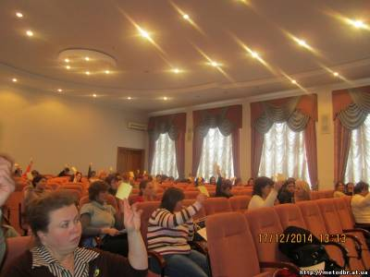
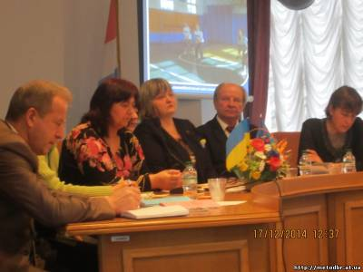
СТАТИСТИЧНІ ДАНІ
Рік | Первинних профорганізацій | Членів профспілки | Непрацюючих пенсіонерів, членів Профспілки | Усього членів Профспілки
2014 | 43 | 1296 | 149 | 1455
2015 | 45 | 1346 | 175 | 1521
2016 | 45 | 1365 | 139 | 1505
2017 | 45 | 1320 | 214 | 1534
2018 | 46 | 1377 | 255 | 1632

Slide 4
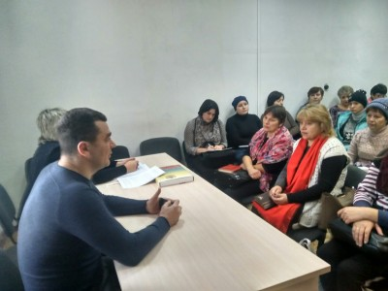
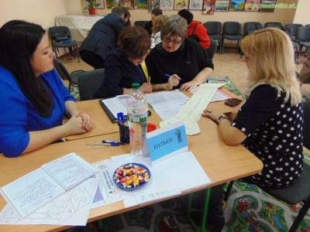
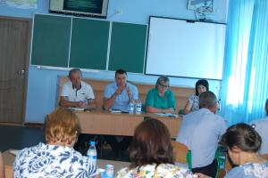
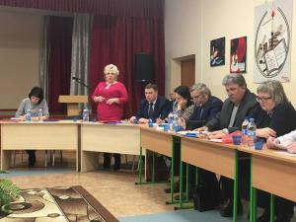
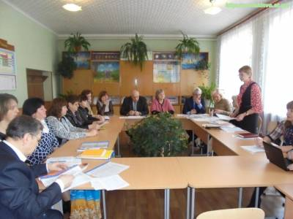
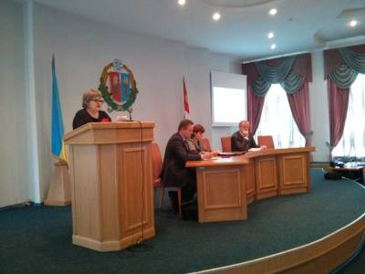

Slide 5
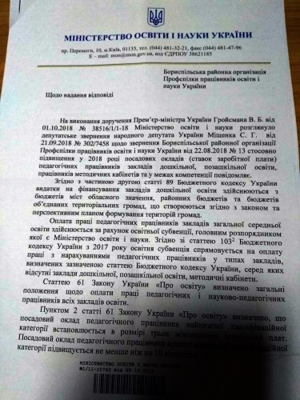
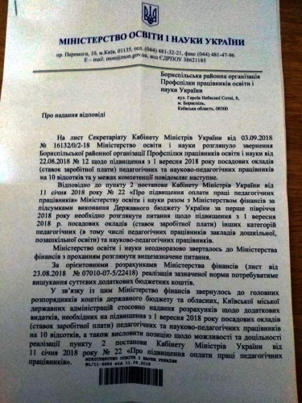
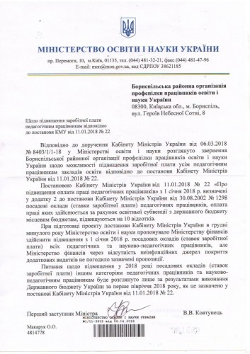
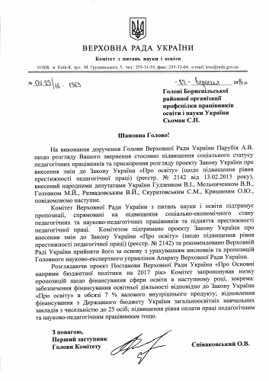

Slide 6
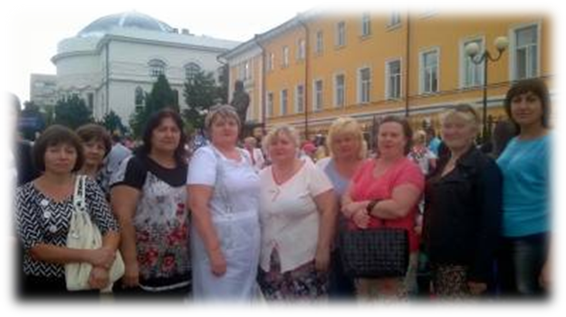
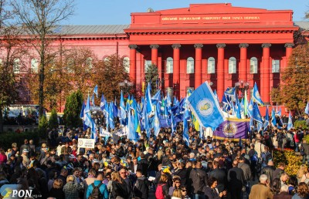
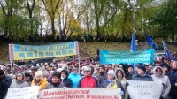
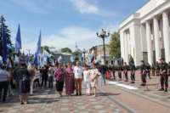
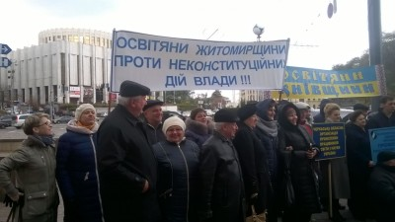
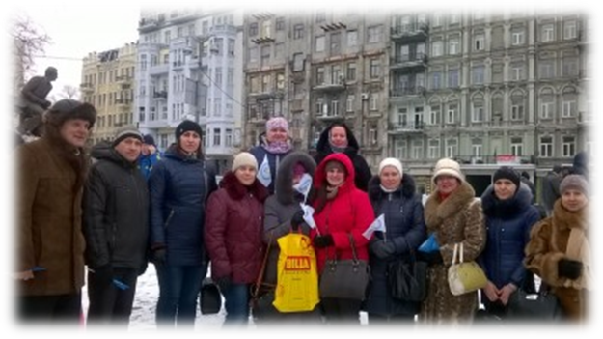
В єдності – наша сила!

Slide 7
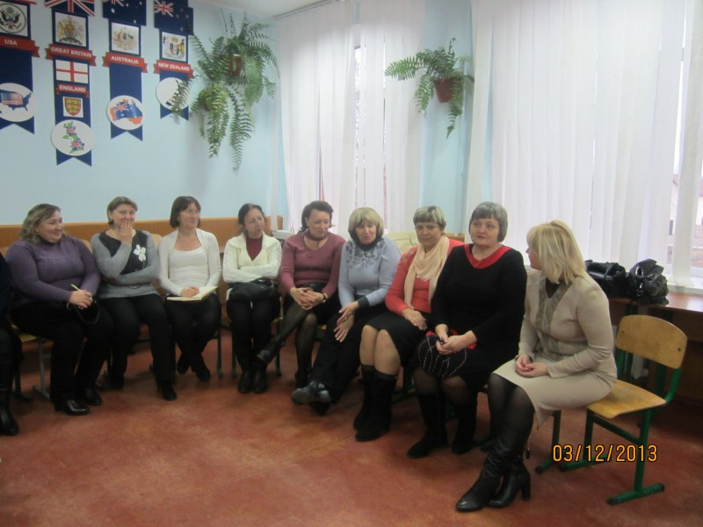
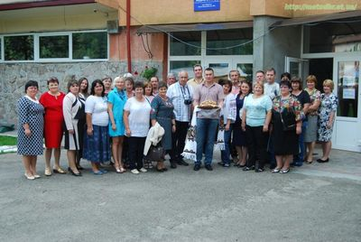
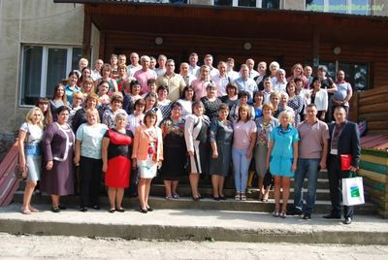
Набуваємо досвіду з профспілковим активом освітян
м. Борисполя
Вивчаємо досвід освітян Івано-Франківщини

Slide 8
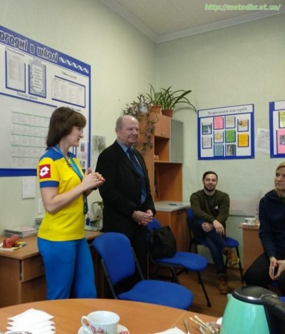
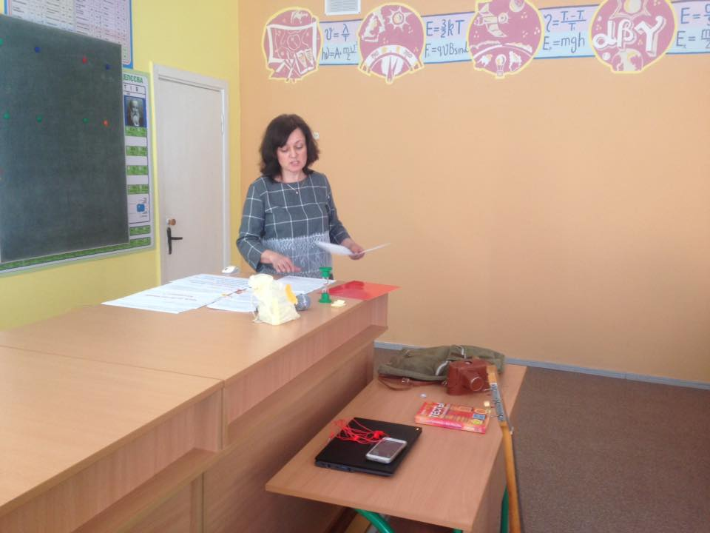
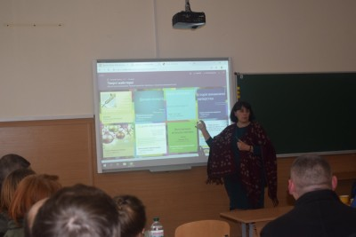
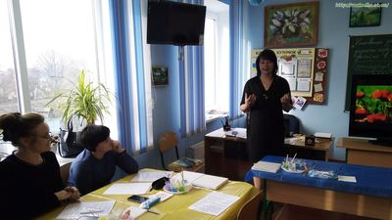
Керівники обласних майстер-класів, члени Профспілки

Slide 9
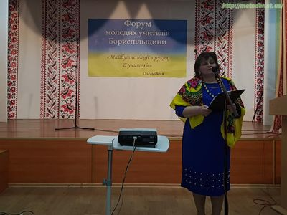
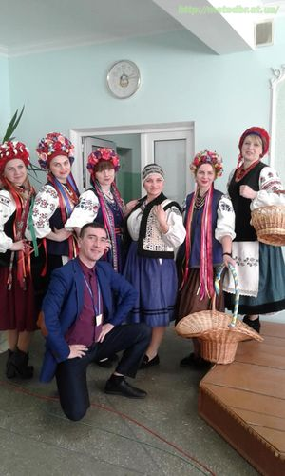
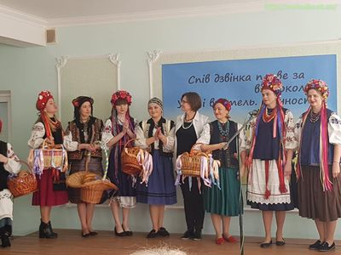
Кожна молода людина має право на безпечну працю,
соціальний захист, навчання та рівноправну участь у
громадському житі
Форум молодих учителів, березень 2019.
Гнідинська ЗОШ І-ІІІ ступенів
імені Петра Яцика

Slide 10
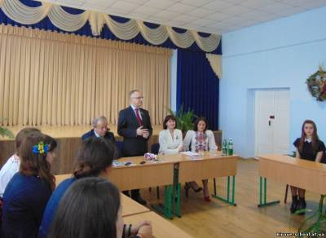
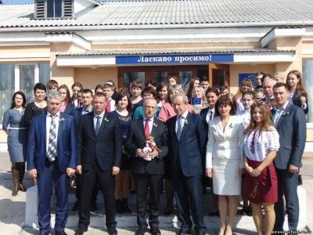
Круглий стіл з Послом Євросоюзу в Україні
Я.Томбіньскі
(Кучаківська зош І-ІІІ ст. імені гетьмана Івана Сулими)

Slide 11
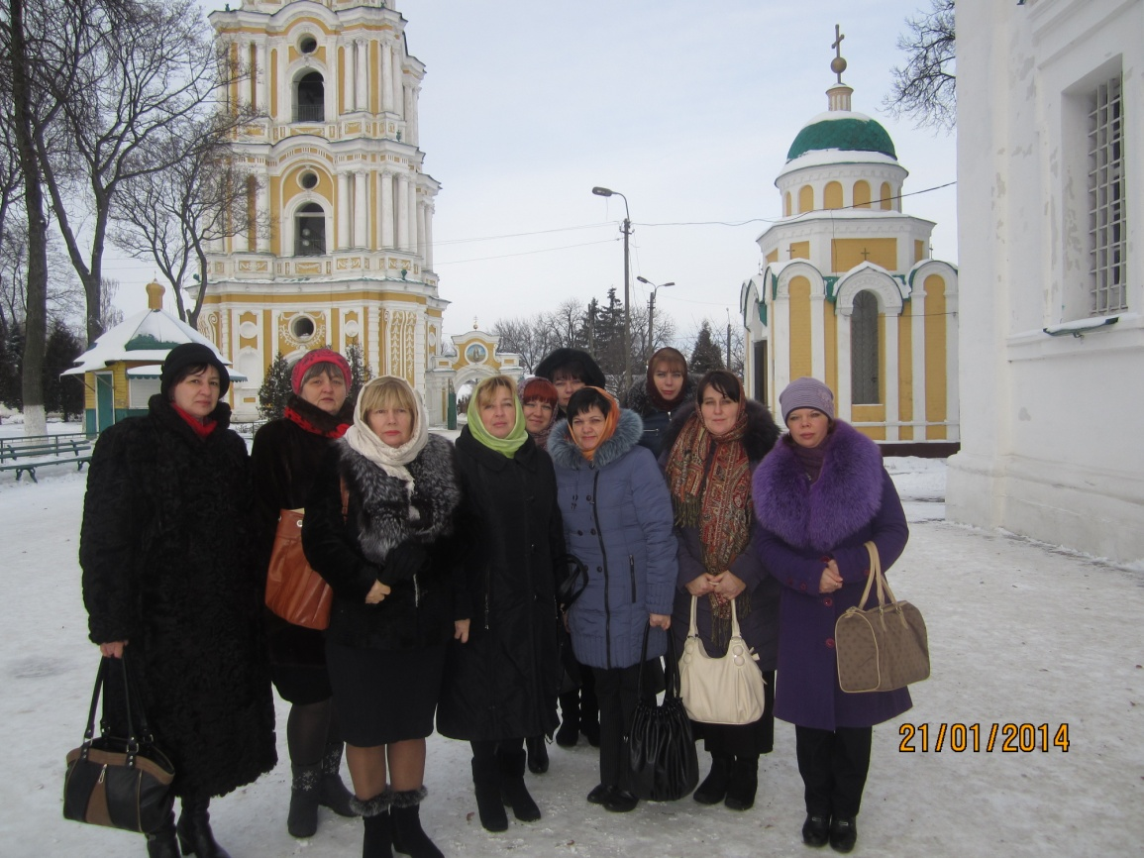
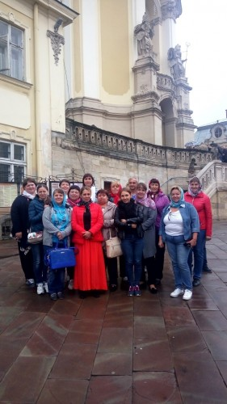
Моральне та патріотичне виховання сучасної молоді –
одне з важливих завдань, які стоять перед суспільством.
Члени Профспілки на виїзних семінарах

Slide 12
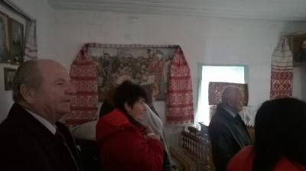
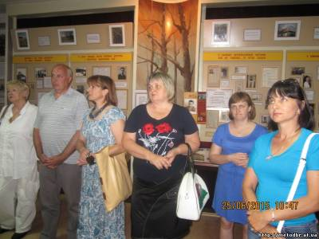
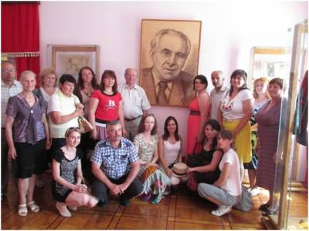
Творча динамічна група «Шляхами видатних синів і дочок України»

Slide 13
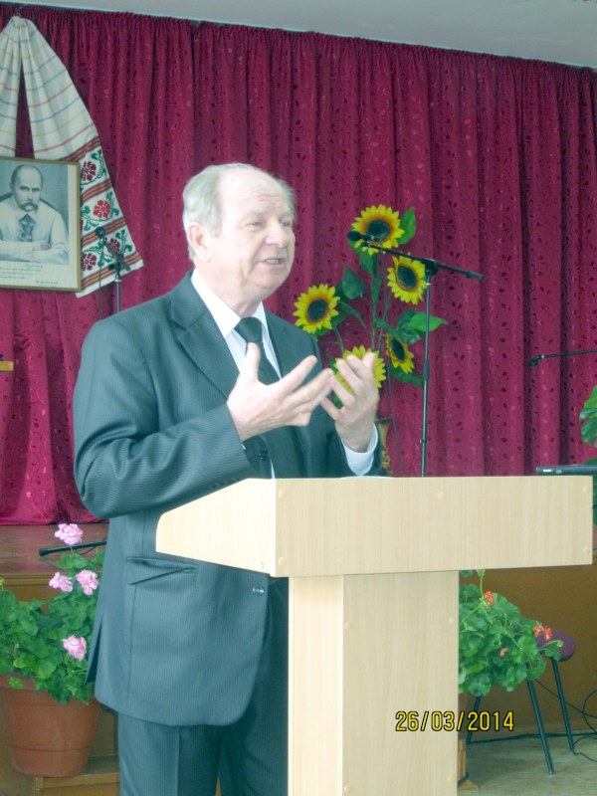
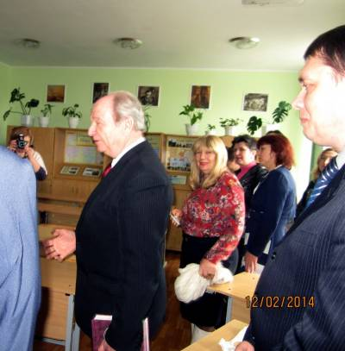
Заступник голови районної
організації Профспілки
Леонід Григорович Гриценко –
ідейний натхненник діяльності
творчої динамічної групи
“Дорогами славних синів
та дочок України”

Slide 14
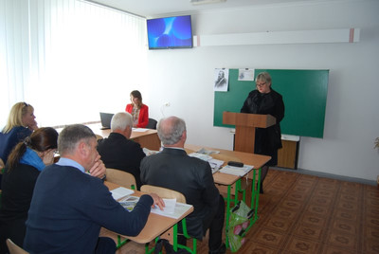
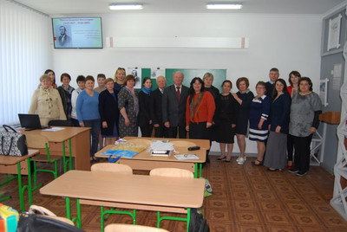
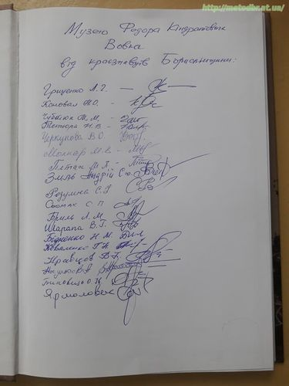
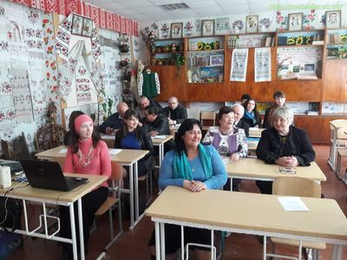
Науково-краєзнавчі читання

Slide 15
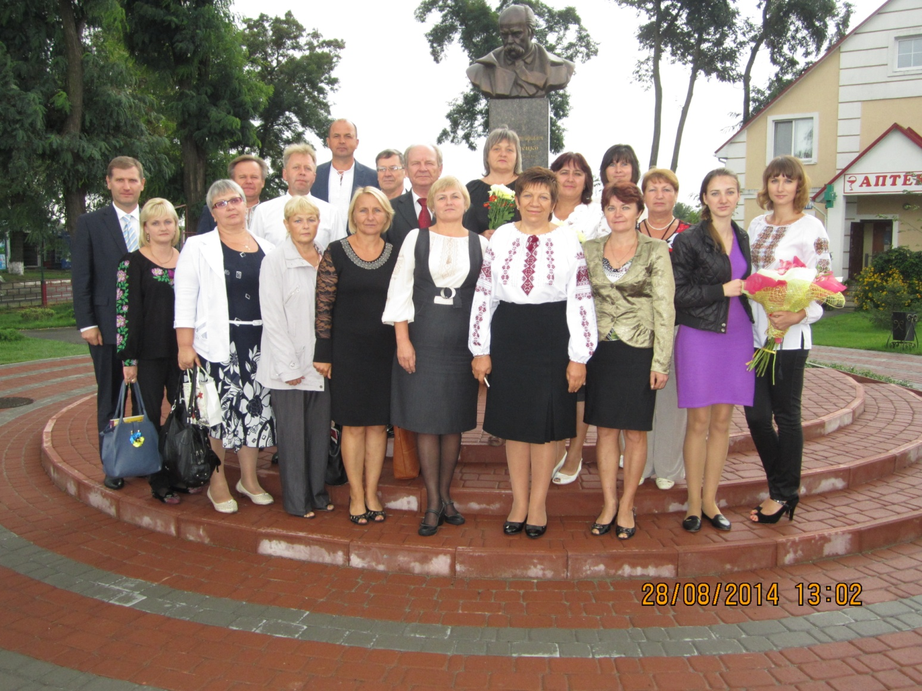
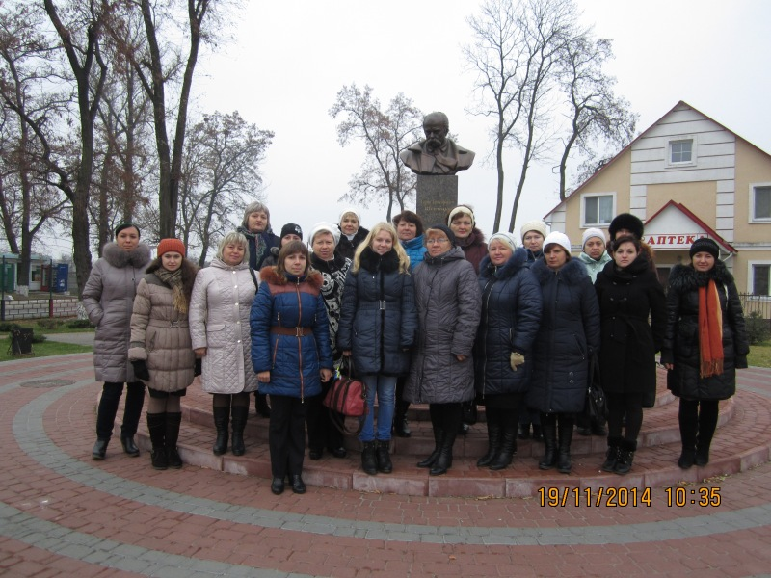
Віддаємо шану Великому Кобзареві у с. Гнідин
Після пленарного
засідання серпневої конференції

Slide 16
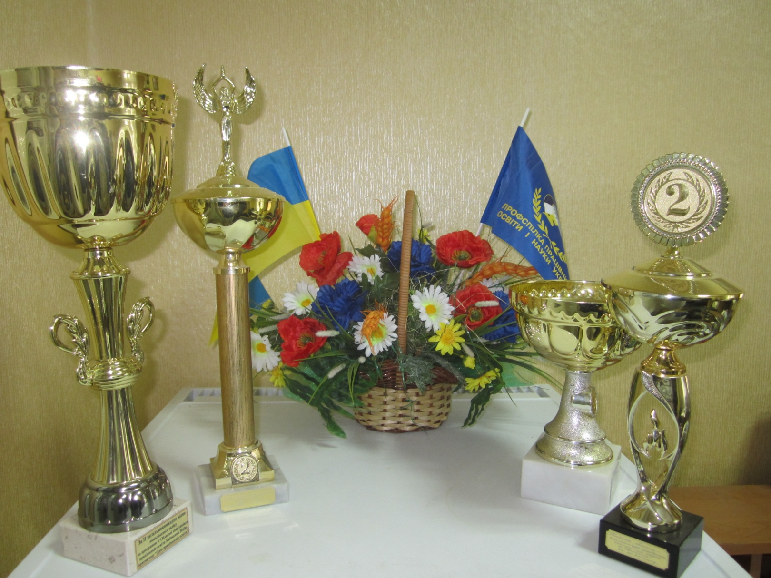
БОРИСПІЛЬСЬКА РАЙОННА ОРГАНІЗАЦІЯ ПРОФСПІЛКИ
ПРАЦІВНИКІВ ОСВІТИ І НАУКИ УКРАЇНИ

Slide 17
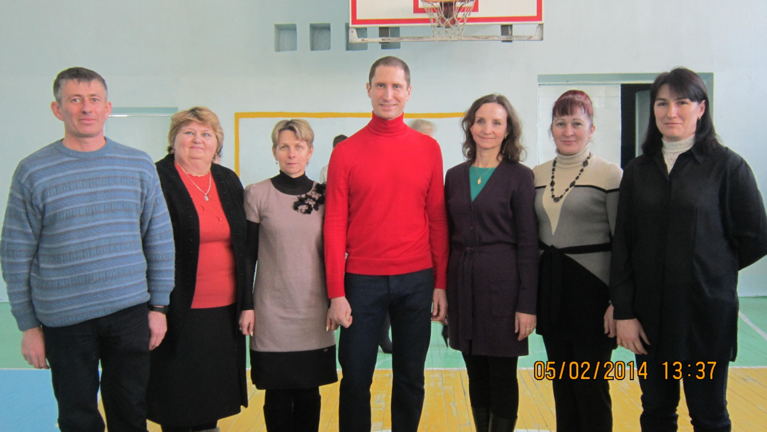
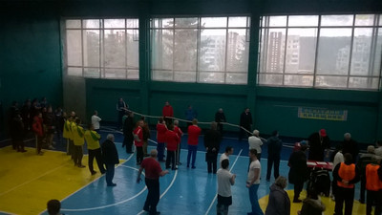
Здорове тіло – це прекрасно; здоровий дух – ще краще; але найважливіше – як для людини, так і для нації – характер, сума таких чеснот, які роблять чоловіка хорошим чоловіком, а жінку – хорошою жінкою
Теодор Рузвельт

Slide 18
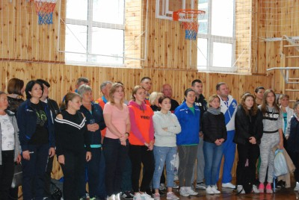
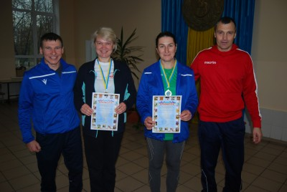
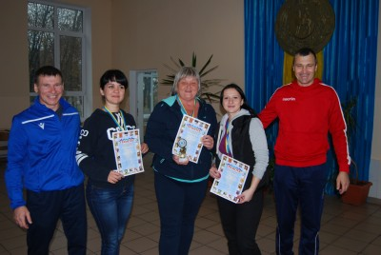
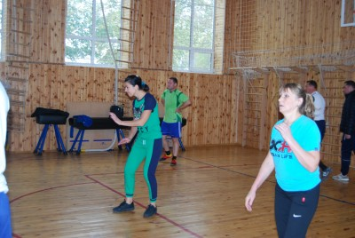
Єдина краса, яку я знаю – це здоров'я
Г.Гейне
Районна спартакіада, жовтень 2019

Slide 19



«Учитель має бути і фізично, і духовно здоровим» М.Я.Корніяка

Slide 20


Slide 21




Виставка творчих робіт педагогів Бориспільського району, жовтень 2019

Slide 22

Живе лиш той, хто не живе для себе,
Хто для других виборює життя
Василь Симоненко

Slide 23
Дякую за увагу!

